Slide 1
Geschichte in fünf Die Sudetenkrise & das Münchner Abkommen 1938

Slide 2
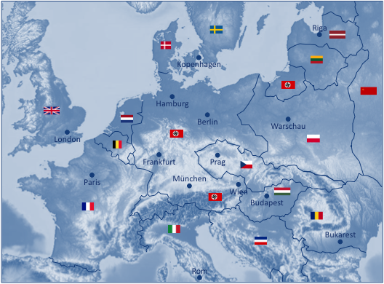
Überblick
Die Beteiligten
Deutsches Reich
Tschechoslowakei
Frankreich
Datum:
1938
Ort:
Europa
Ereignis:
Annexion des Sudetenlandes durch das Deutsche Reich
Vereinigtes Königreich
Italien

Slide 3
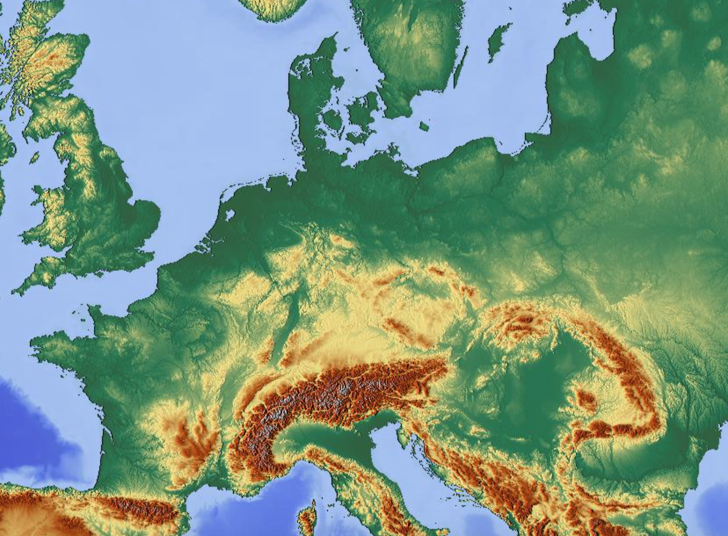
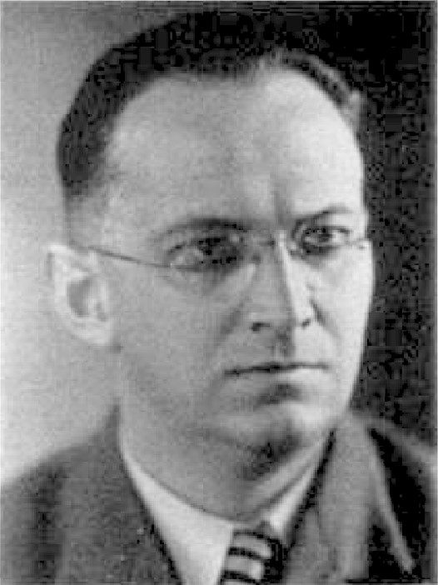
Hintergrund & Vorgeschichte
1914 – 1918: Erster Weltkrieg
28. Okt. 1918: Die Tschechoslowakei entsteht aus Gebieten des ehemaligen Österreich-Ungarn
Riga
Riga
Riga
Kopenhagen
Kopenhagen
Kopenhagen
Neben Tschechen, die politisch dominieren, & Slowaken leben auch Polen, Ungarn & 3, 5 Mio. Sudetendeutsche in der CSR
Hamburg
Hamburg
30. Jan. 1933: Machtergreifung der Nationalsozialisten in Deutschland
Hamburg
Berlin
Berlin
Berlin
Warschau
Warschau
Warschau
London
London
London
Frankfurt
Frankfurt
Frankfurt
Prag
Prag
Ab 1933: Die Sudetendeutsche Partei unter Konrad Henlein gewinnt an Einfluss & verfolgt eine Autonomie- & Segregationpolitik
Prag
München
München
Paris
München
Paris
Paris
Wien
Wien
Wien
Budapest
Budapest
Budapest
Bukarest
Bukarest
Bukarest
19. Nov. 1937: Hitler erläutert der Wehrmachtsführung seine Pläne für eine Eroberung Österreichs & der CSR
Rom
Rom
Rom
Konrad Henlein

Slide 4
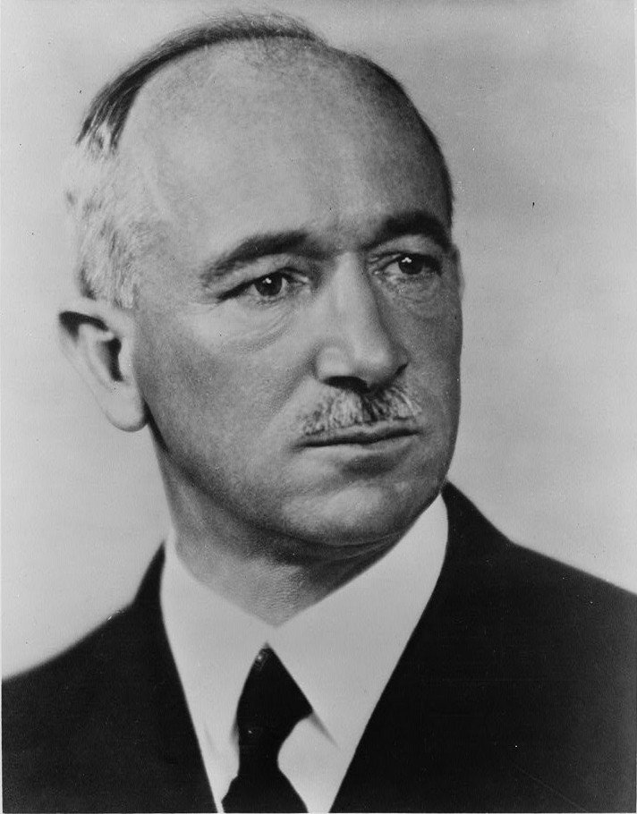
Verlauf
20. Feb. 1938: Hitler macht in einer Reichstagsrede klar, dass er das Selbstbestimmungsrecht der im Ausland lebenden Deutschen (Sudeten & Österreicher) durchsetzen wird, was einer Forderung nach einer Eingliederung in das Deutsche Reich gleichkommt
Riga
Riga
24. Apr. 1938: Henlein verkündet das Karlsbader Programm, das u.a. Autonomie & Wiedergutmachung für die Sudetendeutschen fordert
Kopenhagen
März 1938: Österreich wird in das Deutsche Reich eingegliedert
Kopenhagen
Hamburg
Hamburg
Der Anschluss Österreichs führt im Sudetenland zu Demonstrationen mit der Parole „Heim ins Reich“
Berlin
Berlin
Warschau
Warschau
London
London
Frankfurt
Frankfurt
Prag
Prag
München
Paris
München
Paris
Wien
Wien
Budapest
Budapest
Weitere Minderheiten in der CSR übernehmen Henleins Forderungen
Bukarest
Bukarest
Präsident Benes lehnt Henleins Forderungen ab
Rom
Rom
Edvard Benes

Slide 5
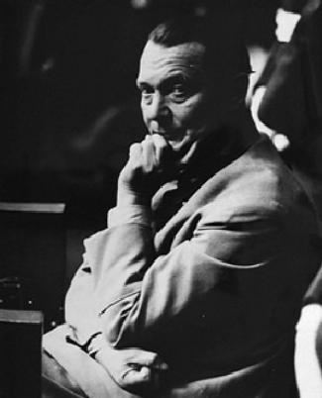
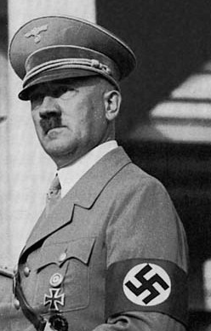
Verlauf
21. Mai 1938: Teilmobilmachung in der CSR
Riga
Ab Juni 1938: Auf Vorschlag Görings stellen Polen & Ungarn Gebietsforderungen an die Tschechoslowakei
Kopenhagen
Aug. 1938: 750‘000 Soldaten der Wehrmacht werden offiziell zu Manövern an die tschechische Grenze verlegt
Hamburg
Berlin
Warschau
London
Frankfurt
Prag
Herrmann Göring
Paris
München
Wien
Budapest
12. Sep. 1938: Hitler sagt in einer Reichstagsrede, dass er der Unterdrückung von „Volksgenossen“ in der CSR nicht länger zusehen werden
Bukarest
Rom
Nach Hitlers Reichstagsrede bricht ein sudetendeutscher Aufstand aus
Adolf Hitler

Slide 6
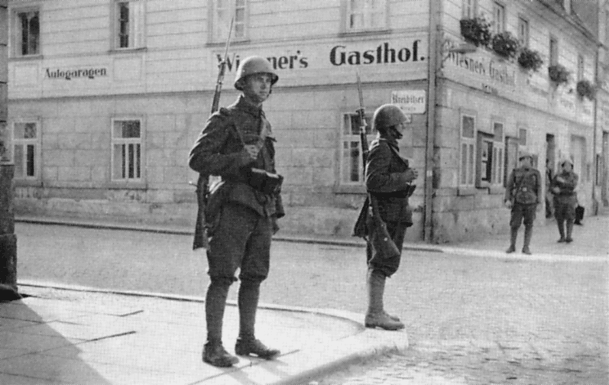
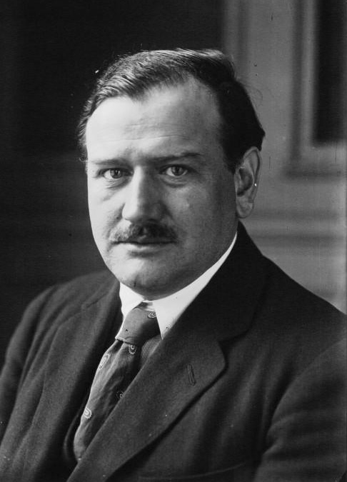
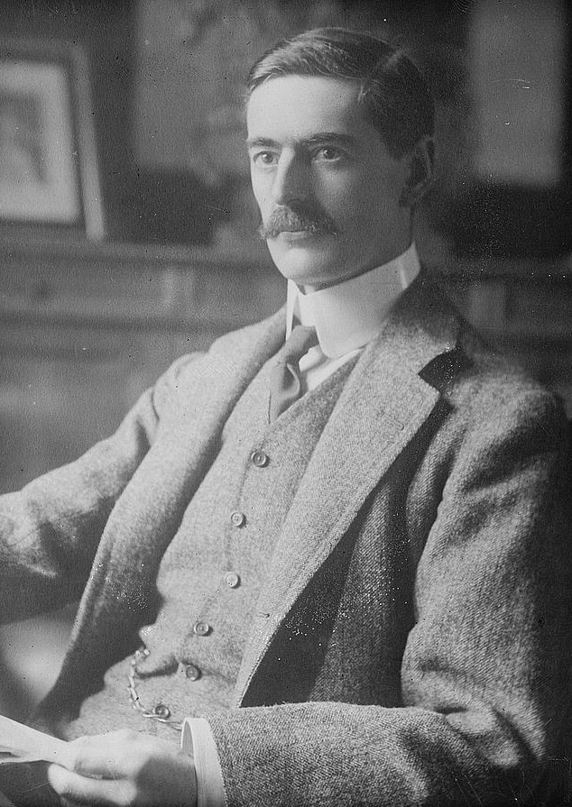
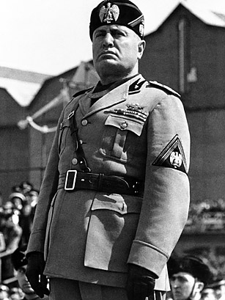
Verlauf
15. Sep. 1938: Hitler fordert bei einem Treffen auf dem Berghof vom britischen Premier Chamberlain den Anschluss des Sudetenlandes an Deutschland
Riga
21. Sep. Die CSR akzeptiert einen anglo-französischen Plan zur Abtretung des Sudetenlandes
22. – 24. Sep. 1938: Hitler lehnt bei einem Treffen mit Chamberlain in Godesberg den Teilungsplan für die CSR ab & fordert die komplette Aufteilung der CSR
Kopenhagen
Hamburg
23. Sep. 1938: Allgemeine Mobilmachung der tschechoslowakischen Streitkräfte
Berlin
Warschau
26. Sep. 1938: Teilmobilmachung der französischen Streitkräfte
London
Frankfurt
Prag
Paris
München
Wien
Budapest
Daladier
Chamberlain
29. – 30. Sep. 1938: Daladier (Frankreich), Chamberlain (UK), Mussolini (Italien) & Hitler (Deutschland) einigen sich im Münchner Abkommen auf die deutsche Annexion des Sudetenlandes
Bukarest
Rom
01. Okt. 1938: Die Wehrmacht marschiert in das Sudetenland ein
Mussolini

Slide 7
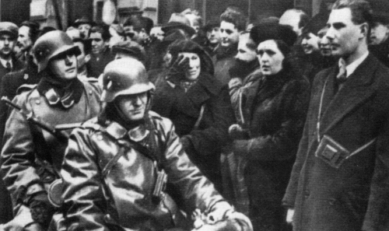
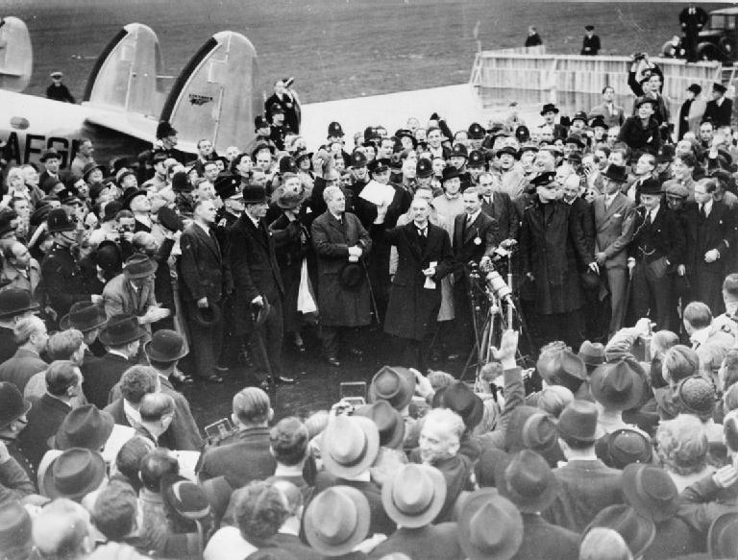
Folgen
Polen & Ungarn annektieren Gebiete tschechoslowakische Gebiete
Im März 1939 löst sich die Tschechoslowakei auf, die Slowakei wird unter deutscher Hegemonie unabhängig & die Tschechei wird als Protektorat Böhmen & Mähren in das Deutsche Reich eingegliedert
Der Plan des Militärischen Widerstands, Hitler mit der Septemberverschwörung am 28. Sep. zu beseitigen, scheitert, da die Münchner Konferenz (29./30. Sep.) Hitler als Friedensstifter erscheinen lässt
Deutscher Einmarsch in Prag, März 1939
Ein immanenter Krieg wurde im Jahre 1938 noch einmal abgewendet, jedoch sollte der Zweite Weltkrieg mit dem Überfall auf Polen am 01. Sep. 1939 beginnen
Die fehlgeschlagene Friedenspolitik von Chamberlain & Daladier führt zu der heute weit verbreiteten Auffassung: Appeasement does not work
Chamberlain erklärt bei seiner Rückkehr nach Großbritannien „Peace for our time“

Slide 8
www.geschichte-in-5.de

